Slide 1
Para vivirlos…
conozcamos nuestros derechos

Slide 2
¿Para qué los derechos humanos?
Desarrollar una vida digna
Direccionar el ejercicio del poder

Slide 3
Concepto
Son facultades, libertades y atributos que tienen todas las personas por su condición humana.
Están en continuo desarrollo y reconocimiento.
No es necesario que se encuentren consagrados en normas legales para exigir su cumplimiento.

Slide 4
¿Quiénes son sujeto de derechos?
Por ser seres humanos con el mismo valor y dignidad
Todas las personas sin excepción
Individual y colectivamente
El Estado existe para respetar, proteger y garantizar sus derechos

Slide 5
Fundamentos de los derechos humanos
Dignidad
El valor inherente que tiene cada persona por su condición de individuo de la especie humana
Igualdad
Reconoce:
Las diferencias que existen entre los seres humanos.
Todas y todos debemos recibir un trato que garantice el igual ejercicio de nuestros derechos humanos.
Libertad
Atributo de las personas humanas.
Permite decidir sobre las opciones y los actos que dan sentido a su existencia (auto determinarse)

Slide 6
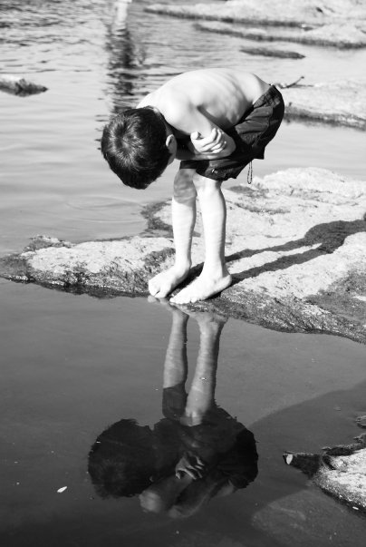
Autoestima y derechos
Mientras mejor conozcamos nuestras habilidades y destrezas
Mientras más seguras/os y conformes nos sintamos con nuestros propios principios de vida, con nuestra historia, con nuestras características.
Es decir, mientras más nos valoremos…
Estamos mejor preparados para ejercer y exigir nuestros derechos

Slide 7
Obligaciones de los Estados
Respetar
Promover
Garantizar
Proteger

Slide 8
Ejemplos:
Respetar
Abstenerse de hacer detenciones ilegales
No someter a tratos crueles, inhumanos y degradantes a las personas privadas de libertad
Garantizar
Crear programas para el acceso a derechos en igualdad de oportunidades, ejemplo: Misión solidaria Manuela Espejo
Promover
Proteger
Crear mecanismos para investigar, enjuiciar y reparar las violaciones de los derechos
Crear programas de educación y difusión de derechos humanos que permitan empoderar a las personas para que exijan sus derechos.

Slide 9
¿Las personas tienen las mismas obligaciones de los Estados?
Respetar

Slide 10
Los derechos humanos en la Constitución del Ecuador
Constitución
Buen vivir
Grupos de atención prioritaria
Protección
Participación
Libertad
Colectivos
Naturaleza
(Título II. Derechos, CRE)

Slide 11
Los derechos humanos en la Constitución del Ecuador
Las normas contenidas en los instrumentos internacionales forman parte del ordenamiento jurídico interno y
gozan de aplicabilidad en el Estado ecuatoriano,
incluso prevalecen respecto de la Constitución cuando reconocen derechos más favorables.

Slide 12
Los derechos humanos en la Constitución del Ecuador
Es deber primordial del Estado garantizar sin discriminación alguna el efectivo goce de los derechos humanos en particular la educación, la salud, la alimentación, la seguridad social y el agua para sus habitantes (Art. 3 CRE).

Slide 13
“Todas las personas son iguales y gozarán de los mismos derechos, deberes y oportunidades.
(Art. 11 numeral 2, CRE).

Slide 14
Significa que, nadie podrá ser discriminada/o por:
Etnia
Discapacidad
Religión
Vivir con VIH
Edad
Lugar de origen
Sexo
Género

Slide 15
Condición
migratoria
Orientación sexual
Filiación política
Identidad cultural
Condición
socioeconómica
Pasado judicial
Estado civil
Ideología

Slide 16
Los derechos humanos en la Constitución del Ecuador
La ley sancionará toda forma de discriminación.
El Estado adoptará medidas de acción afirmativa que promuevan la igualdad real en favor de los titulares de derechos que se encuentren en situación de desigualdad.”
(Art. 11 numeral 2, CRE).

Slide 17
Garantías constitucionales
Normativas
Políticas públicas
Jurisdiccionales
Medio para hacer efectivo un derecho

